Slide 1

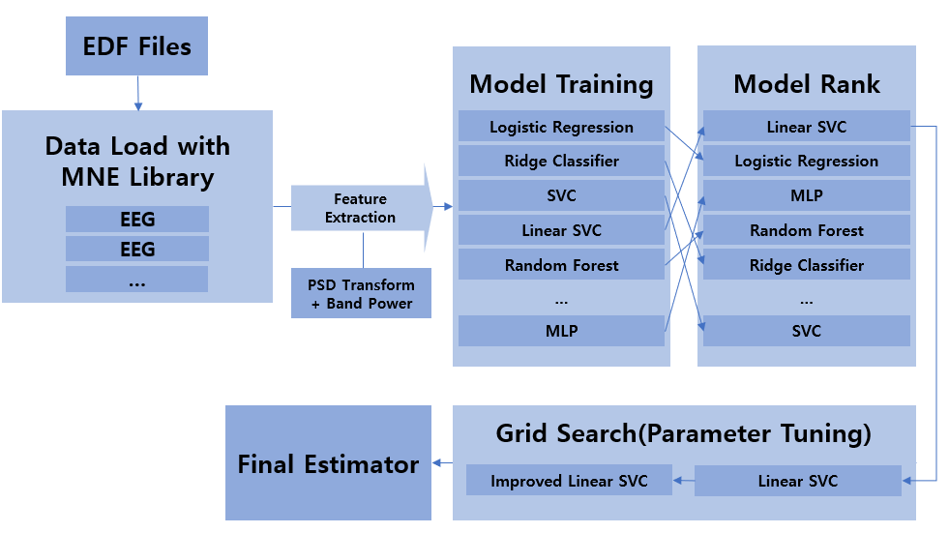
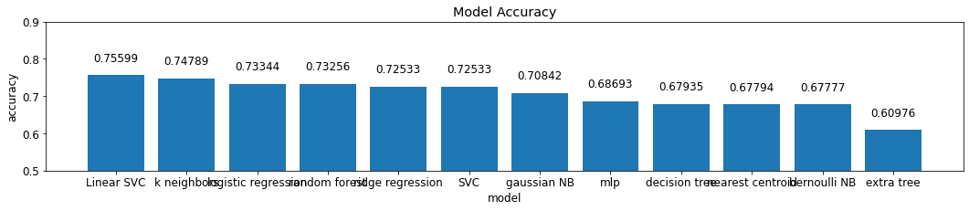
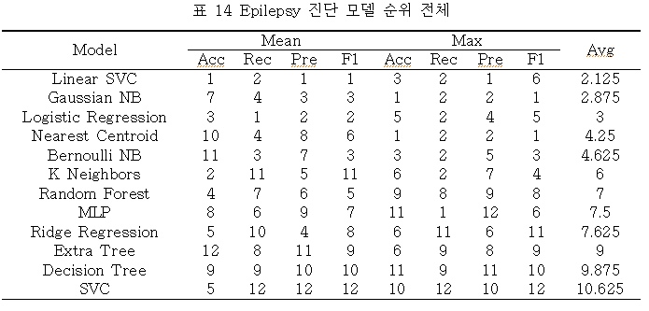
성균관대학교 소프트웨어대학
연구작품
EEG(Electroencephalography) Data Set을 이용한 뇌전증 진단 모델
양승호
성균관대학교 소프트웨어대학
Epilepsy Diagnosis Model based on EEG Data Set
Yang Seung Ho
Sungkyunkwan University
지도 교수: 이상원 교수님
연구실명: VLDB Lab
ⓔ
ⓔ
개 요
Feature Extraction 과정
인간의 뇌에서 검출되는 뇌파를 통해 환자의 상태를 진단하는 연구가 많은 분야에서 이루어지고 있다. 정상적인 뇌파의 형태와 다른 패턴의 뇌파를 추출하면서 수면장애, 우울증부터 발작, 뇌전증, 치매까지 다양한 질병을 진단할 수 있다. 본 작품을 통해서는 EEG라는 뇌파 기록 데이터를 분석하고 환자의 뇌 질환 중 특히 뇌전증(Epilepsy)을 진단하는 모델을 찾는 것을 목표로 한다.
Power Spectral Density(PSD) 분석과 Band power로 데이터를 전처리하고, Regression, Tree, MLP등 다양한 모델에 대해서 학습을 진행했다. 검증에는 3-Fold 교차검증을 사용했고, 가장 우수한 성능을 보였던 모델은 Linear SVC 모델로 Grid Search를 통해 정확도를 76.3%까지 향상시켰다.
채널 필터링 : MNE 라이브러리를 통해 읽어온 Raw 데이터는 각각 24~36개의 다른 채널(전극을 부착하는 위치)을 갖고있다. 학습 데이터를 만들기 위해 공통된 채널들을 추출해내는 과정이 필요하다. 필터링 결과 24개의 공통된 채널로 필터링 되었다.
PSD 변환 : Power Spectral Density는 신호를 주파수에 따른 진폭 제곱(power)값의 분포를 나타내는 변환이다. 신호의 특징을 잘 추출할 수 있도록 푸리에 변환이 아닌 PSD변환을 선택하여 데이터를 추출하였다.
Band Power 계산 : Band Power는 뇌파의 주파수 대역에 따라 델타파(0.5~4Hz), 세타파(4~8Hz), 알파파(8~12Hz) 등 총 여섯 영역으로 구분하여 평균 값을 추출하는 계산이다.
해당 과정을 통해 각 EEG 데이터는 총 3,288개의 컬럼을 가진 1차원 데이터의 형태로 변환된다.
ⓔ
시스템 구성
ⓔ
결 과
모델 평가 순위
평균 정확도의 순위에서는 Linear SVC 모델이 75.6%의 정확도로 가장 높은 순위를 차지했다. 지표 별 최고 점수를 획득한 모델에 대해서는 Gaussian Naïve Bayes 모델이 최고점을 획득했으나 평균 지표에서는 중상위권에 머물렀다.
Data Load | 기존에 EDF 파일 형태로 저장된 EEG 데이터를 MNE 라이브러리를 사용하여 Millisecond 단위로 나뉜 실수형 Raw 데이터로 Load한다.
Feature Extraction | Raw 데이터에서 공통적으로 수집된 채널별로 데이터를 필터링하고, 필터링된 데이터의 특징을 추출하기 위해 PSD 변환과 뇌파 영역 별 Band Power 값을 계산하여 학습 데이터셋을 구성한다. 라벨링을 추가하는 과정도 포함한다.
Model Training | Logistic Regression, SVC, Random Forest, Decision Tree, MLP, Naïve Bayes 모델 등 총 12개의 모델들에 대해서 학습을 진행하고, 학습의 결과를 Cross validation을 통해 평균 Accuracy, Recall, Precision 그리고 F1 score를 계산한다.
Model Rank | 학습된 결과를 종합하여 평균 결과와 최대 결과 값을 통해 모델 별 학습 순위를 측정한다.
Grid Search | 모델 순위에서 1위를 한 모델과, 파라미터 튜닝 요소가 많이 존재하는 MLP 모델 두가지를 선택하여 Grid Search를 통해 성능 향상을 시도한다. 최종적으로 가장 높은 정확도를 보인 Estimator를 찾아낸다.
Grid Search 결과
모델 평가에서 가장 높은 학습 성능을 보였던 Linear SVC와 파라미터 튜닝의 요소가 많은 MLP에 대해서 Grid Search를 수행하였다. Linear SVC의 파라미터는 Loss function, Regulation term(C), Optimization(Dual, Primal) 방식에 대해 튜닝을 진행했고, MLP에서는 Hidden Layer Size, Max_iter, Solver(‘sgd’, ‘adam’)으로 진행했다.
수행 결과 Linear SVC의 경우 [C=0.01, dual=True, loss=squared_ hinge]로 진행했을 경우 76.3%의 정확도로 약 0.8%의 성능 향상을 보였다. MLP의 경우 [hidden_layer=300, max_iter=500, solver=sgd]로 설정했을 경우, 73.2%의 정확도로 약 4.6%의 성능 향상을 보였다.
ⓔ
결론
EEG 데이터를 통해 뇌전증을 진단해내는 모델을 만드는 것으로 본 프로젝트를 진행했다. 목표로 두었던 80% 이상의 정확도에는 조금 못 미치는 수준이었다. Grid Search 이전의 기본적 모델 학습결과에서는 Linear SVC가 약 75%의 정확도를 보였다. 파라미터 튜닝을 통한 정확도 향상에는 한계가 존재했고, 성능 향상은 76%로 마무리 되었다.
추측한 문제점으로는 데이터가 130개로 크지 않았고, 뇌파의 수집 자체가 환자별로 다른 환경에서 수집되었기 때문에 뇌전증이 나타내는 일정한 패턴을 찾아내는데 어려움이 존재했던 것 같다. 또한 PSD 변환과 Bandpower만으로는 뇌전증 패턴을 명확하게 추출하기에는 어려움이 존재했던 것으로 추정된다. 프로젝트를 경험하면서 파라미터 튜닝도 중요하지만 패턴 인식에 있어서는 특징을 잘 추출할 수 있는 필터를 선택하는 것의 중요성을 확인하였다.

